Slide 1
Проектиране на програмни интерфейси
Процес на проектиране

Slide 2
Процес на дизайн на потребителски интерфейс
Препятствия и капани по пътя на разработване
Разработката на компютърна система никога не е лесно. Пътят е покрит с препятствия и капани, много от които са свързани с човешката природа. Направени са следните общи няблюдения ^{[1]}:
Никой никога не го разбира от първия път.
Разработката е претъпкана с изненади.
Добрият дизайн изисква живот в море от промени.
Създавайки договорки да се игнорират промените, не елиминира нуждата да се правят промени.
Дори да бъде направена най-добрата система от гледна точка на хората, те пак ще правят грешки когато я използват.
Дизайнерите се нуждаят от добри инструменти.
Трябва да се имат цели за дизайн на поведението, както и цели за дизайн на производителността.
Notes:
Първите пет изброени условия ще се появят естествено, защото хората са хора, както като потребители, така и като разработчици. Този вид поведение трябва да се разбира и приема в дизайна. Потребителските грешки, въпреки че винаги ще се появят, могат да бъдат намалени. Насоките в различните стъпки за проектиране са насочени към този проблем.

Slide 3
Процес на дизайн на потребителски интерфейс
Капаните в процеса на дизайн съществуват поради дефекти в процеса на дизайн, включително неуспех със справянето с критични проблеми в дизайна, неподходящ фокус на вниманието или провал в организацията на разработващия екип. Най-честите капани са:
Няма ранен анализ и разбиране на нуждите и очакванията на потребителя.
Фокус върху използването на дизайнерски функции или компоненти, които са „спретнати“ или „лъскави“.
Малко или никакви прототипи на проектираните елементи.
Няма тестване на използваемостта.
Няма обща визия на дизайнерския екип за целите на дизайна на потребителския интерфейс.
Слаба комуникация между членовете на разработващия екип.

Slide 4
Процес на дизайн на потребителски интерфейс
Дизайн за хората: седемте заповеди
1. Осигурете мултидисциплинарен екип за дизайн. Трябва да се осигури балансиран дизайнерски екип, който включва специалисти в:
Разработка, включително системен анализ и софтуерен дизайн.
Дизайн на интерфейс.
Визуален дизайн.
Оценка на използваемостта.
Документация.
Обучение.
Всички дизайнери трябва да бъдат силно ориентирани към потребителя. Изследване показва^{[1]}, че ориентираните към потребителя дизайнери са по-добри при вземането на решения по отношение на създаването на потребителски интерфейс от компютърно ориентираните дизайнери.
Notes:
Ефективният дизайн и развитие изисква прилагането на много разнообразни таланти. Никой човек не притежава всички умения за изпълнение на всички необходими задачи; най-доброто, на което може да се надяваме, е, че един човек може да притежава няколко умения. Трябва да се създаде балансиран дизайнерски екип с много различни таланти. Необходими са специалисти в разработването, за да дефинират изискванията и да напишат софтуера, специалисти по човешки фактори, които да определят поведенческите изисквания и да прилагат поведенчески съображения, и хора с добри умения за визуален дизайн. Също така са необходими хора, опитни в тестването и оценката на използваемостта, специалисти по документация и специалисти по обучение.

Slide 5
Процес на дизайн на потребителски интерфейс
Дизайн за хората: седемте заповеди
2. Потърсете ранно и продължително участие на потребителите. Включването на потребителите в определянето на изискванията и/или тестването от самото начало осигурява пряк път до знанията, които те притежават по отношение на задълженията, задачите, системните цели и нужди. Могат да съществуват следните типове потребители:
Крайни потребители – понякога наричани просто потребители, това са хората, които в действителност ще използват системата за да реализират своите задачи и отговорности. Едно предупреждение, обаче: включването на потребители от този тип трябва да бъде базирано на познанията им за отговорностите и задачите, а не на статута и позициите им. Шефовете рядко знаят какво наистина се случва в офиса.
Клиенти – това са хората в потребителската организация, които плащат и обикновено специфицират общите изисквания и цели на системата.
Други заинтересовани страни – това са хора в потребителската организация, които също имат интерес в разработката и развитието на системата.

Slide 6
Процес на дизайн на потребителски интерфейс
Дизайн за хората: седемте заповеди
След направено проучване^{[1]} и обобщаване на резултатите от него^{[2]} се стига до следните заключение по отношение на участието на потребителите:
Ще бъдат получени по-точен набор от изисквания.
В някои случаи може да има подобрено приемане на системата от потребителите.
Има малко доказателства, че системите са или по-ефективни или по-производителни когато потребителите са тясно ангажиране при вземането на решения за дизайна.
По време на тестовете, потребителите могат бъдат ефективно използвани като участници. Акцентът трябва да бъде върху получаването на количествени данни.

Slide 7
Процес на дизайн на потребителски интерфейс
Дизайн за хората: седемте заповеди
Тогава е полезно потребителите да участват на всеки етап от цикъла на дизайн, разработване и внедряване на интерфейса:
В началото на процеса на проектиране, когато се определят изискванията - потребителите могат да помогнат, като предоставят изисквания и спецификации към дизайна, тестват ранни прототипи на дизайна и като позволят да бъдат наблюдавани при изпълнение на задачите си. Потребителите могат и да предоставят обратна информация относно текущата си система и прототипите, които се тестват.
По време на прототипиране за да тестват дизайна и опциите – отзиви и предложения могат да бъдат правени за всеки прототип, тестван в процеса на разработка.
По време на обучение – могат да съберат мнения и описание на допълнителни проблеми.
След доставка на системата – могат да събират мнения и отзиви за допълнителни проблеми, възникнали по време на реалното използване.

Slide 8
Процес на дизайн на потребителски интерфейс
Дизайн за хората: седемте заповеди
3. Придобийте пълно разбиране за потребителите и техните задачи. Всички потребители, включително клиенти и други заинтересовани страни, днес очакват ниво на сложност на дизайна за всички потребителски интерфейси и уеб страници. Продуктът, системата или уеб сайта трябва да бъдат екипирани за нуждите на хората и целите на системата, но не и за разработчика. Много често съществува голямо различие в техническите възможности, цели и отношение между потребителите и разработчиците. Невъзможността на разработчиците да разберат тези различия ще доведе до провал на продукта и системата.
Целите за използваемост, като форма на измерими обекти трябва също да бъдат установени. Поставете цели за производителност, като например процент успешно завършени и време необходим да се завърши задача. Задайте цели за предпочитания, който да се отнасят към задоволеността и приемането от потребителите. Успешният дизайн не може да бъде определен без количествени стойности, чрез които да се сравни производителността на системата.

Slide 9
Процес на дизайн на потребителски интерфейс
Дизайн за хората: седемте заповеди
4. Създайте подходящ дизайн. Трябва да се създаде общо потребителско изживяване, включително правилно разпределение на функцията между потребителя и системата. Трябва да се предвидят колкото се може повече проблеми по време на процеса на проектиране. Методология за проектиране, която се смята за успешна се нарича „паралелен дизайн“. При този метод множество разработчици независимо един от друг оценяват изискванията към проекта и проблемите, като предлагат решения. След това за да се открият най-добрите идеи индивидуалните решения се представят и обсъждат от всички разработчици. Добрите идеи се приемат без значение кой ги е предложил.
Започнете да използвате стандартите и насоките за проектиране още в началото на процеса. Всички решения за дизайн на интерфейса трябва да се вземат по време на проектирането, а не след завършването. Това помага да се гарантира, че се вземат възможно най-добрите решения и се постига последователност в дизайна. Също така се избягват проблеми по-късно, в процеса на разработване.

Slide 10
Процес на дизайн на потребителски интерфейс
Дизайн за хората: седемте заповеди
5. Извършете бърза разработка на прототип и тестване. Разработването на прототип и тестването ще установят бързо проблеми и ще позволят да се разработят решения. Процеса на проектиране е сложен и докато насоките, които се използват преминават дълъг път преди да бъдат лесни за използване, възможните проблеми не могат да се предвидят. Изработването на прототип и тестването трябва да се изпълняват непрекъснато на всеки етап от проектирането, за да се открият потенциални дефекти.
Ако не се извърши цялостно тестване преди да се пусне продукта, то ще се случи в офиса на потребителя. Сблъскването със серия от проблеми рано в използването на системата ще създаде негативно впечатление и да се създадат нагласи, които са трудни за промяна. Освен това е по-скъпо да се правят корекции за продукт, които вече е пуснат на пазара, а и потребителите може да се адаптират или да стана зависими от дизайна, дори ако е неефективен. Това също прави бъдещи модификации по-трудни.

Slide 11
Процес на дизайн на потребителски интерфейс
Дизайн за хората: седемте заповеди
6. Променяйте и повтаряйте дизайна, колкото е необходимо. Проектирането е повтарящ се процес. Прототипи ще бъдат разработвани и тествани и ще се правят промени на базата на резултатите. Процесът ще се повтаря, ще се правят подобрения докато целите не бъдат постигнати. Реалните стойности на повтарящия се дизайн са били изследвани в няколко изследвания, като всяко от тях открива, че системни модификации, направени на базата на резултати от тест, водят со подобрения в производителността при последващи тестове. Например:
28% по-бързо средно време за изпълнение на задачите (Tan et al., 2001).
37% намаляване на проблемите с използваемостта (Tan et al., 2001).
Девет от десет сценария отнемат по-малко време (Bailey and Wolfson, 2005).
Точките за удовлетвореност на потребителите се увеличават от 63 на 73 (Bailey and Wolfson, 2005).
Средното време за изпълнение на сценарии със задачи е намалено от 68 на 51 секунди (LeDoux et al., 2005).
Оценката за удовлетвореност на потребителите се повишава от 49 на 82 (67% подобрение (LeDoux et al., 2005).

Slide 12
Процес на дизайн на потребителски интерфейс
Дизайн за хората: седемте заповеди
7. Интегрирайте дизайна във всички системни компоненти. Софтуерът, документацията, помощните функции и нужното обучение са важни елементи на графичната система или уеб сайта и трябва да се разработват едновременно. Конструира се система, а не просто софтуер. Едновременната разработка на всички част ще посочи възможните проблеми много по-рано в процеса на проектиране, като това ще позволи по-ефективно справяне с тях. Ще има време и компромисите с дизайна да бъдат обмислени по-внимателно.

Slide 13
Процес на дизайн на потребителски интерфейс
Използваемост
Голяма част от процеса на проектиране ще се фокусира върху концепцията за системната използваемост. Използваемостта е качествено свойство, което описва колко лесно е да се използва потребителския интерфейс. Терминът използваемост се отнася и до методите за подобряване лекотата на използване по време на целия процес на проектиране.
За първи път терминът използваемост се използва за да се опише ефективността на човешката производителност^{[1]}. През следващите години са предложени^{[3]} и модифицирани^{[2]} по-формални определения. Използваемостта е дефинирана като „способността да се използва от хората лесно и ефективно, където
лесно = определено ниво на субективна оценка,
ефективност = определено ниво на човешко постижение.“^{[3]}

Slide 14
Процес на дизайн на потребителски интерфейс
Използваемост
През последните години са представени по-специфични описания. Предложени са следните пет качествени компонента^{[1]}:
Възможност за учене (Learnability): колко лесно е за потребителите да приключат основни задачи първия път когато се срещнат с дизайна?
Ефективност (Efficiency): след като потребителите са научили дизайна колко бързо могат да изпълняват задачи?
Възможност за запомняне (Memorability): когато потребителите се върнат към дизайна след като не са го използвали определено време, колко лесно ще възстановят уменията си?
Грешки (Errors): колко грешки правят потребителите, колко сериозни са тези грешки и колко лесно могат да се възстановят от грешките?
Удовлетвореност (Satisfaction): колко приятно е да се използва дизайна?

Slide 15
Процес на дизайн на потребителски интерфейс
Използваемост
Описани са следните аспекти на използваемостта^{[1]}:
Ефективност (Effective). Сложността и точността, с която потребителите постигат целите си.
Ефикасност (Efficient). Скоростта (с точност), с която потребителите изпълняват задачите си.
Привлекателност (Engaging). Степента, с която тона и стила на интерфейса правят продукта приятен или удовлетворяващ за използване.
Толерантност към грешки (Errors tolerant). Колко добре дизайна предотвратява грешки и помага при възстановяването от възникнали такива.
Лесен за научаване (Easy to learn). Колко добре продукта поддържа както началната ориентация, така и задълбоченото разбиране на възможностите му.

Slide 16
Процес на дизайн на потребителски интерфейс
Използваемост
Използваемостта е едно от най-важните качества на интерфейса. За системи или продукти, чиято употреба е по преценка (разбиране), като уеб сайтове, трудно използваемият интерфейс може да накара хората да спрат да го използват. За бизнес приложения, чието използване обикновено е задължително, резултатът е намалена производителност на работниците. Използваемостта обаче не може да се разглежда независимо от друго качество на системата, полезност. Полезността се отнася до функционалността на системата или продукта. Прави ли това, което хората искат? Обектът може да има високо ниво на използваемост, но да не постига нищо ценно за потребителя. Обратно, обектът може да изпълнява много ценни функции за своя потребител, но тъй като не е лесен за използване, функциите не могат да бъдат изпълнени. Използваемостта и полезността са еднакво важни в дизайна.

Slide 17
Процес на дизайн на потребителски интерфейс
Използваемост
Използваемостта също има връзка с гъвкавостта в дизайна. Като цяло, с увеличаване на гъвкавостта на даден дизайн, неговата използваемост намалява. Гъвкавите дизайни могат да изпълняват повече функции от специализираните проекти, но те ги изпълняват по-малко ефективно. Компромисът между гъвкавост и използваемост съществува, тъй като приспособяването на гъвкавостта предполага задоволяване на по-голям брой изисквания за дизайн. Това води до повече компромиси в дизайна и по-голяма сложност в дизайна. Гъвкавостта обикновено плаща най-много дивиденти, когато потребителите не могат ясно да предвидят бъдещите си нужди. Тогава обикновено са необходими гъвкави дизайни, които дават възможност на хората да се справят с бъдещи непредвидени ситуации. Тази гъвкавост обикновено води до намаляване на използваемостта и винаги трябва да се има предвид.

Slide 18
Процес на дизайн на потребителски интерфейс
Използваемост
Оценка на използваемостта в процеса на проектиране
Оценката на използваемостта трябва да започне в ранните етапи на цикъла на разработване на продукта и трябва да се прилага непрекъснато през целия процес. Оценката трябва да включва целия опит на потребителя и всички важни компоненти на продукта.
МИТ:
Използваемостта не е нищо друго освен здрав разум.

Slide 19
Процес на дизайн на потребителски интерфейс
Общи проблеми свързани с използваемостта
Описани са^{[1]} 10 общи проблема, свързани с използваемостта в графичните системи, така като са докладвани от специалистите по използваемост в IBM:
Двусмислени менюта и икони.
Езици, които позволяват само еднопосочно движение през системата.
Ограничения във въвеждането и директната манипулация.
Ограничения в открояването и избора.
Неясни последователности от стъпки.
Повече стъпки за управление на интерфейса, отколкото за изпълнение на задачи.
Сложна свързаност между и вътре в приложенията.
Неадекватна обратна връзка и потвърждение.
Липса на предвидимост и интелигентност в системата.
Неадекватни съобщения за грешки, помощ, ръководства и документация.

Slide 20
Процес на дизайн на потребителски интерфейс
Общи проблеми свързани с използваемостта
Мрежата, с динамичните си възможности и има свой собствен дял от проблеми с използваемостта. Много от тях са подобни на тези, описани по-рано.
Характеристиките на уеб използваемостта, губещи времето на хората и често дразнещи, са:
Визуален безпорядък. Липсата на „бяло пространство“, безсмислени графики, ненужни и разточителни декорации обикновено превръщат страниците в джунгла от визуален шум. Смисленото съдържание лежи скрито , принуждавайки потребителя да губи време търсейки, това което му е необходимо.
Понижена възможност за четене на информацията. Четливостта на страницата е намалена поради лошия избор на разработчиците на шрифтовете, цветовете и графиките. Вниманието на човека е отвлечено да се опита да разбере защо има разлики, вместо да се фокусира върху идентифициране и разбиране на съдържанието. Фон в ярки цветове или съдържащ снимки или шарки също значително намаляват четливостта.
Notes:
Едно проучване (Ceaparu et al., 2004) установява, че потребителите прекарват почти 40% от компютърното си време, опитвайки се да накарат нещата да работят или работят по-добре. Трудни инсталации, вируси и отстраняване на неизправности при свързване предизвикват хората. Системите, които най-много ги забавят, са проблемите с операционните системи, електронната поща и сърфирането в мрежата.

Slide 21
Процес на дизайн на потребителски интерфейс
Общи проблеми свързани с използваемостта
Неразбираеми компоненти. Някои елементи от дизайна не подсказват на потребителя каква е тяхната функция, като предназначението им не е толкова очевидно. Това може да накара потребителя да „претърсва“ екрана за да открие обекти, които да може да използва. Езика също може да бъде объркващ ако се използва терминологията на разработчика вместо тази на потребителя.
Дразнещи разсейвания. Елементи, непрекъснато в движение, използване на превъртащи marquee тагове или текст, мигащ текст или зацикляне на непрекъснато изпълняващи се анимации, които се конкурират със смисленото съдържание за вниманието на потребителя и унищожават читаемостта на страницата. Автоматично стартираща музика или други звуци прекъсват концентрацията на потребителя, както и нежелани изскачащи прозорци, които трябва да бъдат премахнати. Сетивата на човек са под постоянна атака и ползите от периферното зрение са намалени.

Slide 22
Процес на дизайн на потребителски интерфейс
Общи проблеми свързани с използваемостта
Объркваща навигация. Структурата на даден сайт често наподобява лабиринт от преплетени страници, в които потребителят се скита и доста скоро се губи. Сред страниците съществува лоша, малка или никаква организация. Размерът и дълбочината на много уеб сайтове в крайна сметка могат да доведат до усещане за „загуба в пространството“, тъй като структурата на сайта се изпарява при навигация. Объркващата навигация нарушава очакванията и води до обезпокоително неочаквано поведение.
Безполезна навигация. Човек трябва да преминава страници без съдържание, за да намери смисленото. Един цял екран се използва за посочване на друг. Голяма графика губи място на екрана и добавя към броя на страниците. Пътят през навигационния лабиринт често е дълъг и досаден. Купища безполезни данни трябва да бъдат пресети преди да се достигне до необходимото. Масовото използване на кратки страници с малко съдържание често създава неприятно усещане.

Slide 23
Процес на дизайн на потребителски интерфейс
Общи проблеми свързани с използваемостта
Безполезни операции. Времето се губи за да се извършват много неща. Времето за сваляне на страницата може да бъде прекалено дълго. Прекалена фрагментация на информацията може да изисква навигация чрез дълги вериги от връзки за да се остигне до уместни материали, което също може да увеличи дезориентацията на потребителя.
Прекомерно или безполезно превъртане (scrolling). Дългите страници изискват често превъртане, което води потребителя до загуба на контекст, тъй като пространствената близост на свързаната информация нараства и част от тази информация изчезва напълно от поглед и следователно не се запомня. Ако навигационните елементи и важно съдържание са скрити в горната част на страницата, те може да бъдат пропуснати изцяло. Ако трябва да се превърта, за да се направи нещо важно или за да се изпълни задача, може да бъде много дразнещо, особено ако превъртането е предизвикано от нещо, което потребителя смята за неуместно или шум.

Slide 24
Процес на дизайн на потребителски интерфейс
Общи проблеми свързани с използваемостта
Претоварване с информация. Слабо организирана или голямо количество информация изисква прекалено много за запомняне и може да бъде объркваща. Тежките умствени натоварвания може да са резултат от вземането на решения кои връзки да се последват и кои да се изоставят, тъй като има голям брой възможности за избор. Или от опитите да се определи коя информация е важна. Човек лесно е затрупан от решения и информация. Изискването дори за минимално обучение за да се използва уебсайт увеличава умственото натоварване.
Остарял дизайн, причинен от емулация на печатен документ и отминали системи. Мрежата е нова среда с разширени възможности за вззаимодействие и изобразяване на информацията. Можем да използваме всичко, което знаем от печатните документи и старите информационни системи, но не трябва да го прилагаме сляпо към Мрежата. Сайтовете трябва да бъдат преосмислени, преработени, като се използват най-подходящите и стабилни налични техники за дизайн.

Slide 25
Процес на дизайн на потребителски интерфейс
Общи проблеми свързани с използваемостта
Непоследователност в дизайна. Непоследователността в дизайна не изчезва с Мрежата, тя се засилва. Очакват се различия между сайтовете и дори такива трябва да има, тъй като всеки сайт се бори за своя идентичност. Но в полза на потребителя трябва да съществува известна последователност за да се осигури безпроблемен поток между сайтовете. Например, в разположението и изгледа на навигационните елементи, дори са разработени „общи практики“ в индустрията в тази посока. Въпреки това често тези препоръки се нарушават (също и в дизайна на графични интерфейси), което принуждава потребителя да запомня различията в различните сайтове, което води и до объркване.
Остаряла или недатирана информация. Една основна ценност на Мрежата е нейната „актуалност“. Остаряла или недатирана информация унищожава правдоподобността на сайта в очите на потребителите, следователно и използваемостта му. Безполезен сайт не се използва често.

Slide 26
Процес на дизайн на потребителски интерфейс
Някои практически измервания на използваемостта
Използваемостта или липсата на такава често може да се усети чрез просто наблюдение или разговор с хора, използващи интерфейс. Въпреки че тези мерки нямат научна строгост, те наистина показват, че може да има проблеми с използваемостта.
Задават ли хората много въпроси или често прибягват до ръководството?
Чуват ли се често реакции на раздразнение?
Има ли неуместни действия, който се изпълняват?
Има ли много неща, които се игнорират?
Искат ли голям брой хора да използват продукта?

Slide 27
Процес на дизайн на потребителски интерфейс
Някои обективни измервания на използваемостта
Представени са^{[1][2]} възможни обективни критерии за измерване на използваемостта. Първите^{[2]} критерии са следните:
Колко ефективен е интерфейса? Може ли да се изпълни необходимия набор от задачи:
По-добре на някои изисквани нива на производителност (напр. по отношение на скоростта и грешките)?
От някакъв изискван процент от определените целеви потребители?
В рамките на някаква част от обхвата на средите за използване?
Колко научим е интерфейса? Може ли интерфейса да се научи:
В рамките на определено време от възлагането и стартирането на обучението на потребителите?
На базата на някакво определено количество обучение и поддръжка?
В рамките на някакво време за повторно научаване за потребители с прекъсване?

Slide 28
Процес на дизайн на потребителски интерфейс
Някои обективни измервания на използваемостта
Колко гъвкав е интерфейса? Достатъчно гъвкав ли е за да:
Позволи определен процент промяна в задачите и/или средите отвъд тези, определени първоначално?
Какви са становищата на потребителите? Дали те са:
В рамките на приемливи нива на човешки разходи по отношение на умора, дискомфорт, разочарование и лични усилия?
Такива, че задоволството да предизвика продължаващо и разрастващо се използва на системата?
Изборът на най-подходящо измерване ще зависи от типа на системата и/или приложението, което се тества. За уеб сайтовете някои термини може да бъдат модифицирани за да отразят елементите на страницата. Целите на човешкото представяне при използване на системата, както всяка друга цел на проектирането, трябва да бъдат посочени по количествен и измерим начин.
Пример: „Задача А трябва да бъде изпълнена от потребител за първи път за 12 минути, без грешки при 30 мин. обучение и без използване на ръководство.“

Slide 29
Процес на дизайн на потребителски интерфейс
Някои обективни измервания на използваемостта
Възможни критерии за измерване на използваемостта^{[1]}
1. Време за да се завърши задача.
2. Завършен процент от задачата.
3. Завършен процент от задачата за единица време (метрика за скорост).
4. Отношение на успеха към провалите.
5. Време прекарано в грешка.
6. Процент на броя грешки.
7. Процент на броя на участниците, които се справят по-добре от колкото с друг/настоящ продукт.
8. Брой на използваните команди.
9. Честота на използване на помощ или документация.
10. Време, прекарано в използване на помощ или документация.
11. Процент на благоприятни към неблагоприятни потребителски команди.

Slide 30
Процес на дизайн на потребителски интерфейс
Някои обективни измервания на използваемостта
Възможни критерии за измерване на използваемостта^{[1]}
12. Брой на повторенията на провалена команда.
13. Брой на успешни и неуспешни стартирания.
14. Брой пъти, в които интерфейса е подвел потребителя.
15. Брой на добри и лоши особености, назовани от потребителите.
16. Брой налични команди, които не са използвани.
17. Брой на регресивните поведения.
18. Брой на потребителите, предпочитащи вашата система.
19. Брой пъти, в който потребителя е трябвало да заобикалят даден проблем.
20. Брой пъти, в които потребителя е бил разсеян от работата над задачата.
21. Брой пъти, в които потребителят е загубил контрол над системата.
22. Брой пъти, в които потребителят е изпитал неудовлетвореност или удовлетвореност.

Slide 31
Процес на дизайн на потребителски интерфейс
Методите и идеите, разгледани до тук могат да бъдат приложени при проектирането на всичко, както на четки за зъби, така и на таблети. Средата е различна. Всяка среда има свои собствени предизвикателства, ограничения и условности. Също така има определени познания за всяка среда, които дизайнера трябва да знае.
Тук ще обсъдим повсеместната среда на базирания на екран дизайн на потребителски интерфейс за компютри, тъй като това е доминантната среда в обществото (десктоп компютри, лаптопи, смартфони, но не добавена реалност, виртуална реалност или други взаимодействия без екран).
Компютрите са функционални машини и поради тази причина тяхното поведение се управлява от концепцията за вход, изход и алгоритми. Компютрите получават входни данни, обработват ги чрез алгоритми и произвеждат изходни данни.

Slide 32
Процес на дизайн на потребителски интерфейс
Входа/входните данни са всеки вид данни, които потребителя осигурява на компютъра. Най-често това са натискане на бутони, позициониране на курсора на мишката, натискане с мишката и други входове от ниско ниво. Тези входове от ниско ниво обикновено се обединяват във входове от високо ниво като натискания, потупвания, текстови низове и жестове, които потребителския интерфейс обработва. Всеки интерфейс има определен набор от входове и те имат определена структура. Част от потребителския интерфейс е да осигури средства, чрез които потребителите могат да изразят тези входни данни във валидна структура.

Slide 33
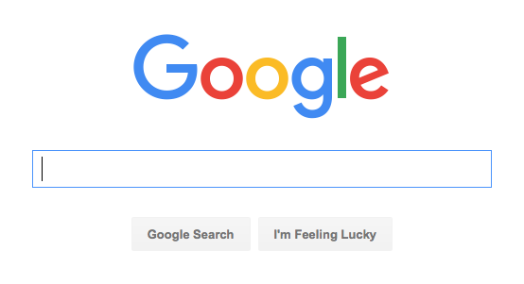
Процес на дизайн на потребителски интерфейс
Входни данни, които може да получи Гугъл на неговата страница за търсене:
текстов низ в unicode, чрез текстовата кутия;
натискане с мишката чрез бутоните под текстовата кутия;
скрит (подразбиращ се) вход (implicit input).

Slide 34
Процес на дизайн на потребителски интерфейс
Скрития (подразбиращ се) вход (implicit input) е разнообразия от персонални настройки, като например история на търсенията, предпочитания за търсене и сензорен вход (местоположението на потребителя). Потребителския интерфейс не предоставя изрични контроли за този вход, но въпреки това той е потребителски. Тези скрити входни данни съдържат спорни въпроси от гледна точка на правосъдието.
Някои от тези скрити входни данни съдържат стойности по подразбиране. Това са стойности, които представят разбирането на дизайнера за най-вероятните очаквания, намерения и задачи на потребителя. Но тъй като не съществува „средностатистически потребител“, тези стойности по подразбиране ще са повече подходящи за някои хора, докато за други не толкова. Затова и дизайнерите трябва да ги обмислят и подбират внимателно като взаимодействат с общностите.
Notes:
Например какви вреди може да донесе Google, проследявайки вашето местоположение, когато търсите? За мнозина няма вреда, но какво да кажем за хората, които не си осигуряват сметките и биха могли да бъдат преследвани от насилствен бивш или някой в защита на свидетели?

Slide 35
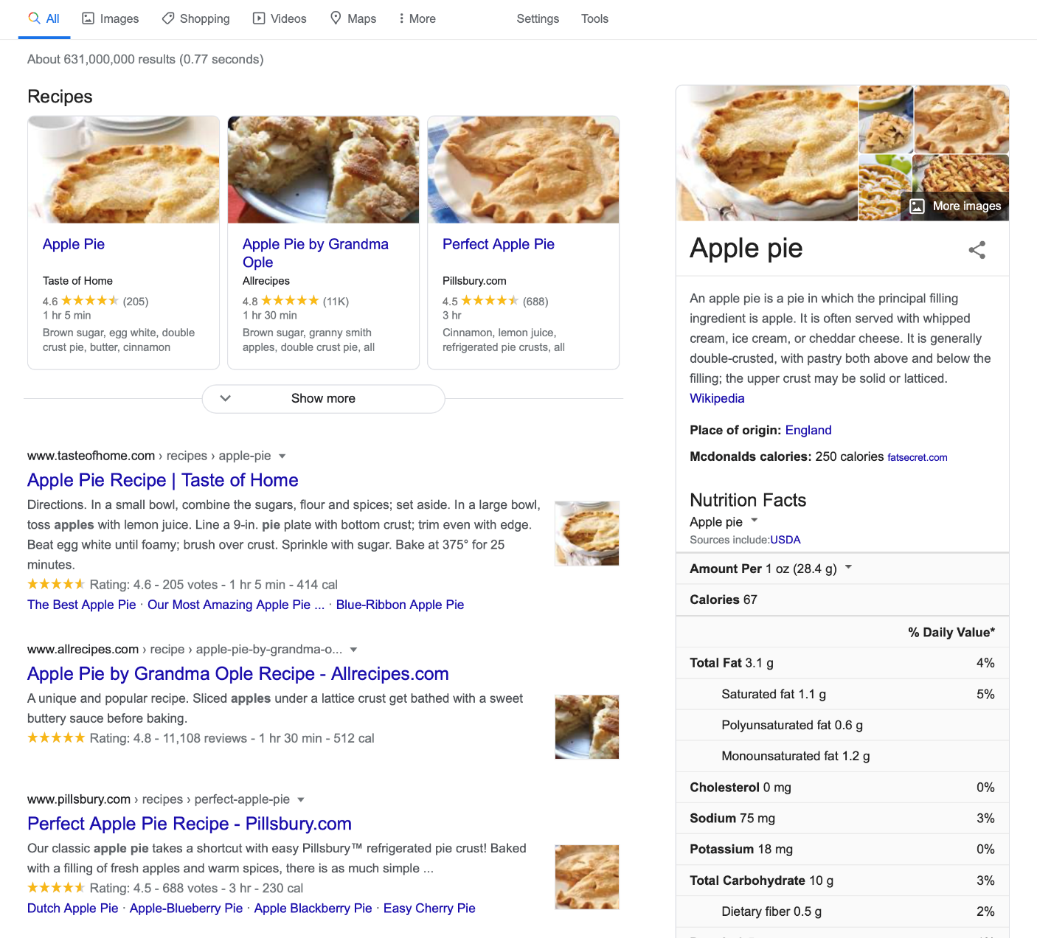
Процес на дизайн на потребителски интерфейс
Резултатите от Гугъл търсенето са изходни данни от търсачката (search engine). Те също могат да имат различни форми и структура. Разбира се също както входните данни, така и изходните също съдържат спорни въпроси по отношение на обхвата и справедливостта.
Нито един дизайнерски избор не е неутрален и служи еднакво добре на всички хора.
Notes:
Например, когато списъкът с резултати от търсенето на Google е плосък, той лесно се навигира от екранен четец, който незрящи хора могат да използват за четене и избор на резултати от търсенето. Сега, когато резултатите на Google са по-йерархични - списък с рецепти, плаваща кутия в полето със знания за ябълков пай и списък с резултати, те са много по-трудни за навигация за потребителите с екранен четец, но не са много по-трудни за хората с добро зрение.

Slide 36
Процес на дизайн на потребителски интерфейс
Вътре в реализацията на потребителския интерфейс се намират няколко вида данни и алгоритми, определящи тяхното поведение. Един от най-главните видове данни е състоянието (state). То представлява данни, съхранени в паметта, които представят информация за текущото състояние на приложението. Може да се разглежда като променлива в програмата, която се отразява по някакъв начин във външния вид или поведението на потребителския интерфейс. Например: будилник, неговите състояния като текущо време, време за включване на алармата, и булевото състояние включена/изключена аларма са възможните данни, който се съхраняват в състоянието му. Те могат да бъдат представени и манипулирани от потребителите по различни начини. Всички потребителски интерфейси реагират на входните данни чрез изпълнение на манипулатори на събития (event handlers), които приемат входните данни, извършват определени действия върху състоянието и осигуряват обратна връзка, чрез която обясняват резултата от операциите.

Slide 37
Процес на дизайн на потребителски интерфейс
Режимът (mode) е състояние, което предизвиква потребителския интерфейс, в зависимост от входните данни, да осигури различни изходни данни. Съществуват пасивен режим, който изисква от потребителя да осигури данни за всяко възможно изходно състояние и активен режим, при който потребителите не е необходимо да осигуряват данни за промяна на състоянието.
Например:
Часовниците могат да имат бутон за превключване между режим на настройка и режим на показване на часа, като потребителя трябва да превключва ръчно между тези режими (пасивен режим). Възможно е да има само един бутон при задържането на който да се дава възможност за настройка на часовника. Потребителят не е необходимо ръчно да излиза от режима на настройка, тъй като влизането в този режим изисква натискане на бутона, а отпускането ще доведе до излизане от режима (активен режим).

Slide 38
Процес на дизайн на потребителски интерфейс
Обобщение:
Основаната цел на дизайнерите на потребителски интерфейс е да дефинират входните данни, изходните данни и манипулаторите на събития, които ще модифицират състоянието.^{[1]}
Това означава, че преди изобщо да направите потребителски интерфейс за нещо, първо трябва да решите какви входни данни, изходни данни и състояния съществуват във вашия дизайн, независимо от това как те се проявяват в потребителския интерфейс. Това са фундаментално големи въпроси за информацията и поведението, което ще има вашето приложение.

Slide 39
Процес на дизайн на потребителски интерфейс
Пример:
Нека да проектираме потребителски интерфейс за часовник за смартфон. Нека започнем със супер прост часовник, който просто показва часа. Има състояние „текущо време“ и режим „настройка на времето“. Той приема три вида входни данни: заявка за превключване между показване на времето и настройка на часа и заявки за увеличаване на часа и минутата. Тъй като приема три входа, той също има три манипулатора на събития - за превключване на режима към „настройка на времето“, за увеличаване на часовете и минутите. Имайте предвид, че все още не сме казали как ще изглежда която и да е част на часовника или как е разположена на екрана.

Slide 40
Процес на дизайн на потребителски интерфейс
Пример /продължение/:
Ако възприемем естетика на дизайна, която е невидима, добрият дизайн би направил входните данни, състоянието и резултатите видими, ясни и ефективни за използване. Това означава, че трябва да отговорим на един голям дизайнерски въпрос: как можем да направим ясно, че за да зададат времето, потребителите трябва 1) да преминат в режим за настройка на времето, 2) да увеличат многократно часовете и минутите до достигане на текущото време и 3 ) да се върнете към режим на показване на времето?
За да си помогнем за това, можем да използваме концепциите за пропастите на изпълнение и оценка. Пропастта на изпълнението (gulf of execution) е разликата между това, което човек иска да направи с интерфейс, и това, което всъщност е възможно да се предостави. Пропастта на оценката (gulf of evaluation) е разликата между изхода и обратната връзка, които интерфейсът предоставя, и способността на човек да свърже този изход с целта си.

Slide 41
Процес на дизайн на потребителски интерфейс
Пример /продължение/:
Когато проектирате потребителски интерфейс, търсите дизайн, който прави тези пропасти възможно най-лесни за преодоляване. В повечето проекти на потребителски интерфейс, базиран на екран, преодоляването на тези пропасти изисква няколко стратегии.
Първата стратегия за преодоляване на пропастите на изпълнение е да се определят ясни позволения (affordance). Позволението е връзка между човека и това, което може да се направи с интерфейса, за да се постигне някакъв ефект.
За да се знае, че потребителският интерфейс има позволение, той предоставят обозначители (signifiers), които са всеки сензорен или когнитивен индикатор за наличието на позволение.

Slide 42
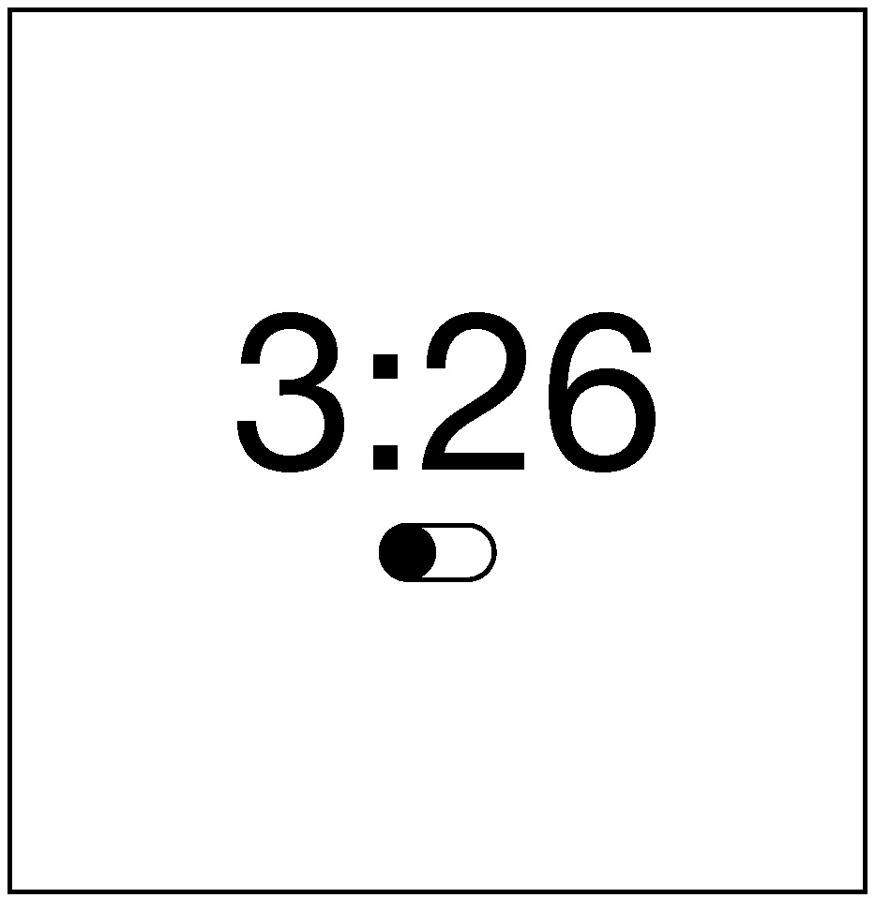
Процес на дизайн на потребителски интерфейс
Пример /продължение/:
Нека да приложим тази стратегия по отношение на дизайна на часовника, което означава, че трябва да предоставим някакъв обозначител, който да показва, че има режим за настройка.
Работи ли? Зависи дали потребителите ще са запознати с конвенцията за превключвател, приличащ на малък движещ се в линия кръг. Конвенциите са дизайнерски модели (комбинации от дизайнерски решения), които хората вече са научили. Използвайки ги, не е нужно да преподавате нещо ново на човек.

Slide 43
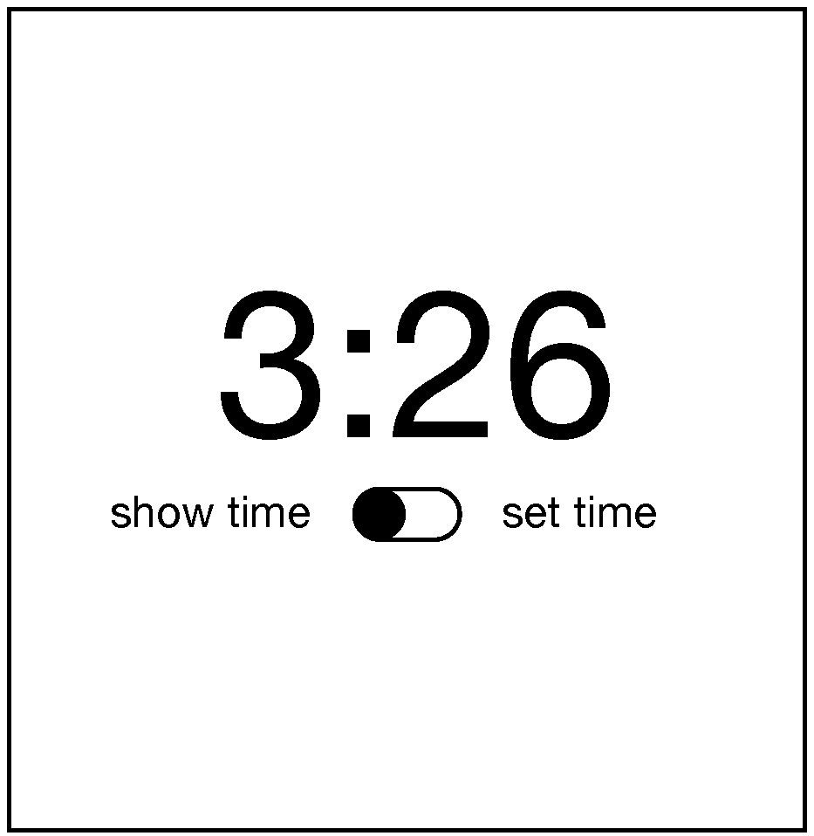
Процес на дизайн на потребителски интерфейс
Пример /продължение/:
За да се справим с потребители, които може да не знаят тази конвенция, бихме могли да добавим някои етикети, за да им помогнем да се научи конвенцията.
Ще познаят ли потребителите, които не са запознати с конвенцията, че могат да докоснат превключвателя, за да го превключат? Може би. Струва си да се тества използваемостта. Вероятно ще се опитат да докоснат етикетите и нищо няма да се случи и ще се объркат.

Slide 44
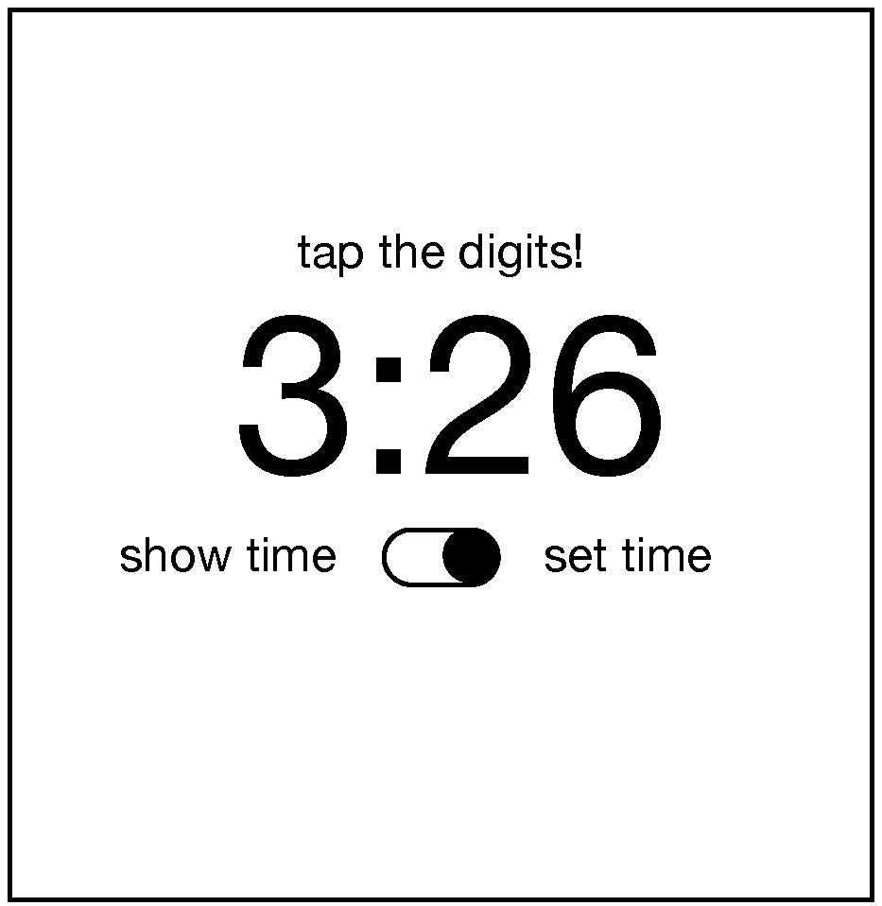
Процес на дизайн на потребителски интерфейс
Пример /продължение/:
За да се преодолее пропастта на оценката, трябва да се предостави незабавна обратна връзка и да се обясни на човека, който го вижда, какво е направил компютърът с техния вход. Това е моментът на обучение. След като някой влезе в режим за настройка на времето, как ще го научим какво да прави по-нататък? Трябва да им дадем обратна връзки. Това е доста директно и не много елегантно, но е ясно.

Slide 45
Процес на дизайн на потребителски интерфейс
Пример /продължение/:
Как ще помогнем на потребителите да не забравят да се върнат в режим на показване на времето? Стигнахме до труден проблем с дизайна. Можем да продължим да добавяме още текст, за да им напомним да го направят, но това става доста претрупано. Бихме могли също така да преосмислим изцяло режима на настройка на времето и вместо него просто да накараме потребителите да докосват часовете и минутите, когато искат да ги променят. Но това може да е склонно към грешки и хората случайно да променят часа. Режимът помага за предотвратяване на тези грешки. Може би можем да връщаме превключвателя автоматично след известно време? Или да се върнете обратно, когато потребителят превключи на друго приложение? Това са радостите от дизайна на потребителския интерфейс: опитите да се намери начин да се балансират простотата, яснотата и конвенцията.

Slide 46
Процес на дизайн на потребителски интерфейс
Пример /продължение/:
Има централен аспект на потребителския интерфейс, който той все още не сме обсъждали и въпреки това е вероятно един от най-важните аспекти при проектирането на ясни потребителски интерфейси: оформлението (typography). Защо беше избрано да се центрира времето? А контролите? Защо беше избран шрифта, който се изпозлва? Нека да видим какво ще стане, ако се променят тези избори по възможно най-лошия начин.

Slide 47
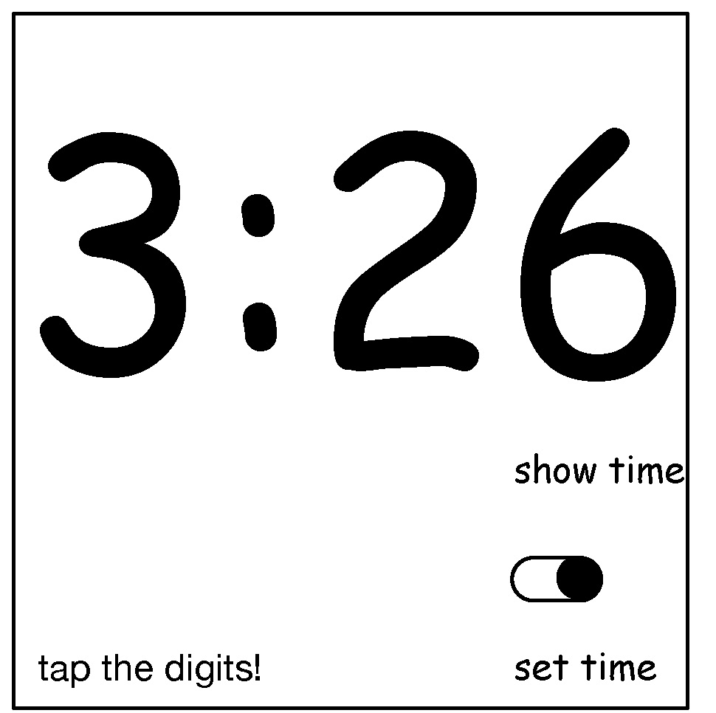
Процес на дизайн на потребителски интерфейс
Пример /продължение/:

Slide 48
Процес на дизайн на потребителски интерфейс
Пример /продължение/:
Какво прави този нов дизайн толкова по-лош? Първо, оформлението отляво надясно на етикетите и превключвателят всъщност съдържаше основна информация: когато превключвателят е вляво, това е режимът на показване на времето, а когато е вдясно - режим на задаване на време. Новият дизайн е двусмислен. Дори не е ясно дали етикетите имат нещо общо с превключвателя поради празното пространство помежду им. И подканата за задаване на времето се появява толкова далеч от самите цифри, че думата „докосване“ вече не е ясна, тъй като близостта на етикета изяснява, че „докосване“ означава „докосване на цифрите точно под този текст“. Както можете да видите, мястото на поставяне на думи, използваните шрифтовете, пространството между тях и подравняването между тях, съдържат решаваща информация за разбиране на значението на текста (и могат лесно да предадат фалшиви значения). Ако се пренебрегне оформлението, не само се игнорират съществените възможности за преодоляване на пропастите на изпълнението и оценката, но и се рискува те значително да се увеличат.

